Slide 1


BEGINNER EV3 PROGRAMMING Lesson
موضوع الدرس: الدوران
By: Droids Robotics
تعريب : أ. عبد الملك حلواني

Slide 2
أهداف الدرس
تعلم كيف تبرمج الروبوت ليلتف عدد محدد من الدرجات
تعلم الفرق بين دوران الروبوت حول محوره ودورانه حول إحدى عجلاته
تعلم كيف تبرمج الروبوت لكلتا طريقتي الدوران
تعلم كيف تكتب الخوارزميات باستخدام الـ(Pseudocode)

Slide 3
أنواع الدوران
الدوران حول إحدى العجلات بمقدار 180 درجة
لاحظ حالة الروبوت النهائية في كلتا الحالتين بعد الدوران 180 درجة
عند الدوران حول محور الروبوت يحتاج الروبوت الى مساحة أقل، لأن الروبوت يدور حول نفسه. ويكون الدوران أسرع لكن أقل دقة.
لذلك عند دوران الروبوت نحدد ما هي طريقة الدوران الأنسب بناء على المساحة المتاحة ودقة الدوران المطلوبة.
B
وضع النهاية
المحرك (B) يتحرك
B
C
وضع البداية
C
الدوران حول محور الروبوت بمقدار 180 درجة
وضع البداية
وضع النهاية
B
B
كلا المحركان (B) و(C) يتحركان
C
C

Slide 4
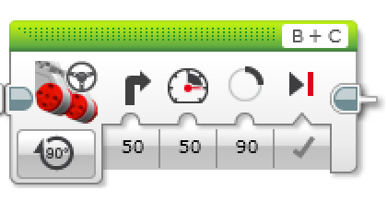
كيف نبرمج الروبوت ليدور باستخدام أمر الحركة (Move Steering)
قيمة مسطرة التوجيه
50 | -50 | 100 | -100
الى اليمين حول العجلة (C) | الى اليسار حول العجلة (B) | الى اليمين حول محور الروبوت | الى اليسار حول محور الروبوت
B
B
B
B
C
C
C
C
أمر الحركة (Move Steering)
نكتب القيمة المناسبة لمسطرة التوجيه هنا

Slide 5
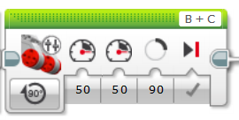
كيف نبرمج الروبوت ليدور باستخدام أمر الحركة (Move Tank)
قيمة الطاقة للمحركين (B) و (C) على التوالي
50 و 0 | 0 و 50 | 50 و -50 | -50 و 50
الى اليمين حول العجلة (C) | الى اليسار حول العجلة (B) | الى اليمين حول محور الروبوت | الى اليسار حول محور الروبوت
B
B
B
B
C
C
C
C
أمر الحركة (Move Steering)
نكتب قيم الطاقة المناسبة للمحركين هنا

Slide 6

الدوران حول محور الروبوت بمقدار 90 درجة
?
B
B
C
C
السؤال: ما هي عدد درجات دوران (العجلة) المحرك التي تلزم لجعل الروبوت يدور 90 درجة؟ هل هي 90º
الجواب: لا، انظر الحل على الشريحة التالية

Slide 7
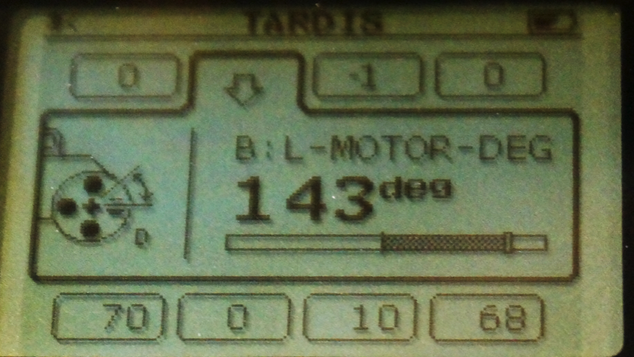
كيف تجعل الروبوت يدور 90 درجة
الطريقة الأولى:
نستخدم خيار (port view) في الروبوت ونكتب عدد الدرجات الصحيح في أمر الحركة
الطريقة الثانية نحسب عدد الدرجات التي تلزم بناء على المعادلة التالية :
عدد درجات دوران الروبوت = عدد الدرجات * 2 * طول محور العجلات \ قطر العجلة
ملاحظة: لمعرفة كيفية اشتقاق معادلات حساب الدرجات، انظر الملف المرفق على الموقع

Slide 8
تعليمات للمدرسين
يتم تقسيم الصف الى مجموعات من 3 الى 5 طلاب لكل روبوت
يتم توزيع ورقة العمل المرفقة
تفصيل التحدي على الشريحة 9
نقاش التحدي على الشريحة 10
حل التحدي على الشريحة 11

Slide 9
تحديات الدوران
التحدي الأول
يمثل الروبوت الخاص بك عداء يود الدوران حول الملعب والعودة الى مكانه الأصلي
هل تستطيع برمجة الروبوت لسير الى الأمام ثم يدور الى اليسار
استخدم شريط لاصق لرسم مربع على الأرض
التحدي الثاني
يجب على الروبوت العداء الانتقال من القاعدة الأولى الى القاعدة الثانية، ثم الالتفاف والعودة الى القاعدة الأولى
سر الى الأمام. دُر 180 درجة، ثم عُد الى حيثُ بدأت
القاعدة الثانية
B
B
C
القاعدة الأولى
مكان البداية والنهاية
C

Slide 10
النقاش
هل قمت بتجربة الدوران حول محور الروبوت والدوران حول إحدى العجلات؟
الدوران حول إحدى العجلات مناسب للتحدي الأول، لكنه غير مناسب للتحدي الثاني كونه يُبعد الروبوت عن مساره المطلوب
متى نستخدم الدوران حول المحور ومتى نستخدم الدوران حول إحدى العجلات؟
الدوران حول محور الروبوت مناسب للإلتفاف الضيق، ويُبقي الروبوت أقرب لمكانه الأصلي
ما هو الـ Pseudocode؟ وبماذا يُفيد المبرمجين؟ (انظر ورقة العمل)
هي طريقة لكتابة الخوارزميات بلغة بسيطة وخطوات واضحة ومحددة لحل التحدي وجعل الروبوت ينفذ مهام محددة. وبذلك تكون الخوارزميات مفهومة للجميع ومن الممكن تحويلها لبرمجة. هذه الطريقة تُعطي الطالب الفرصة للتخطيط والتفكير قبل البرمجة الفعلية

Slide 11
حل التحديان
التحدي الأول
تستطيع استخدام أمر الحركة للتحرك الى الأمام والدوران حول إحدى عجلات الروبوت من أجل السير حول المربع
التحدي الثاني
تستطيع استخدام أمر الحركة للدوران حول محور الروبوت لأنها أفضل للدوران بدجة أكبر وتُبقي الروبوت في مساره الصحيح
القاعدة الثانية
B
B
C
القاعدة الأولى
C
مكان البداية والنهاية

Slide 12
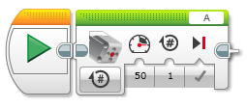
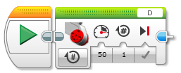
إدارة ملحقات للروبوت
نستطيع تثبيت محرك متوسط للمنفذ (A) أو محرك كبير للمنفذ (D) حسب الحاجة
الفرق بين الأمرين (Move Steering) و (Motor Block)
للتحرك ننصح باستخدام الأمر الأول كونه يزامن حركة المحركين معا. مما يجعل الحركة أكثر دقة.
لتحريك ذراع أو إضافة نستخدم أمر التحكم بالمحرك الكبير أو المتوسط حسب الحاجة. إذ لا داعي لمزامنة حركة الذراع مع محرك آخر
أمر التحكم في المحرك المتوسط
أمر التحكم في المحرك الكبير

Slide 13
CREDITS
This tutorial was created by Sanjay Seshan and Arvind Seshan from Droids Robotics.
More lessons are available at www.ev3lessons.com
Author’s Email: team@droidsrobotics.org
قام بتعريب هذا العمل الأستاذ عبد الملك حلواني، البريد الإلكتروني: ahalawani@live.com
This work is licensed under a Creative Commons Attribution-NonCommercial-ShareAlike 4.0 International License.

